Slide 1
03 뷰
뷰(view)는 하나 이상의 테이블을 합하여 만든 가상의 테이블.
장점
편리성 및 재사용성 : 자주 사용되는 복잡한 질의를 뷰로 미리 정의해 놓을 수 있음.
→ 복잡한 질의를 간단히 작성
보안성 : 각 사용자별로 필요한 데이터만 선별하여 보여줄 수 있음. 중요한 질의의 경우 질의 내용을 암호화할 수 있음.
→ 개인정보(주민번호)나 급여, 건강 같은 민감한 정보를 제외한 테이블을 만들어 사용
독립성 제공 : 미리 정의된 뷰를 일반 테이블처럼 사용할 수 있기 때문에 편리함. 또 사용자가 필요한 정보만 요구에 맞게 가공하여 뷰로 만들어 쓸 수 있음.
→ 원본테이블이 구조가 변하여도 응용에 영향을 주지않도록하는 논리적 독립성 제공
(뷰의 특징)
1. 원본 데이터 값에 따라 같이 변함
2. 독립적인 인덱스 생성이 어려움
3. 삽입, 삭제, 갱신 연산에 많은 제약이 따름

Slide 2
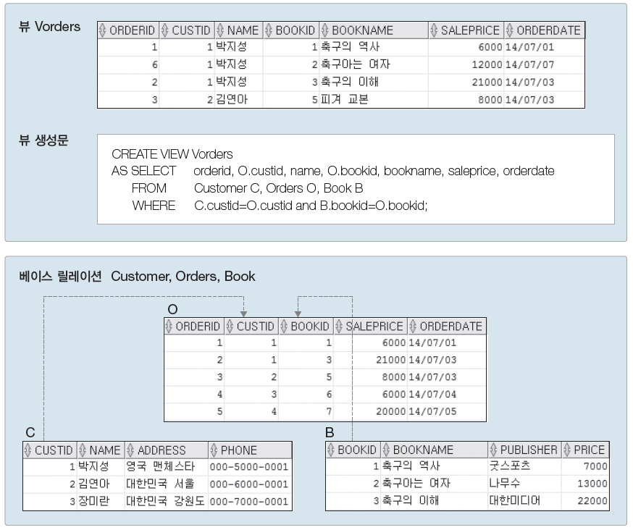
03 뷰
그림 4-6 뷰

Slide 3
3.1 뷰의 생성
기본 문법
Book 테이블에서 ‘축구’라는 문구가 포함된 자료만 보여주는 뷰
위 SELECT 문을 이용해 작성한 뷰 정의문
CREATE VIEW 뷰이름 [(열이름 [ ,...n ])]
AS SELECT 문
SELECT *
FROM Book
WHERE bookname LIKE '%축구%';
CREATE VIEW vw_Book
AS SELECT *
FROM Book
WHERE bookname LIKE '%축구%';
확인
select * from vw_Book;

Slide 4

3.1 뷰의 생성
질의 4-20 주소에 ‘대한민국’을 포함하는 고객들로 구성된 뷰를 만들고 조회하시오. 단, 뷰의 이름은 vw_Customer로 한다.
CREATE VIEW vw_Customer AS SELECT * FROM Customer WHERE address LIKE '%대한민국%';
<결과 확인>
SELECT *
FROM vw_Customer;

Slide 5
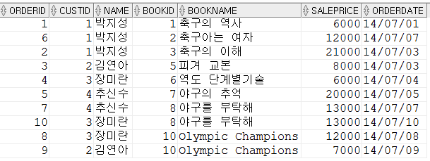

3.1 뷰의 생성
질의 4-21 Orders 테이블에 고객이름과 도서이름을 바로 확인할 수 있는 뷰를 생성한 후, ‘김연아’ 고객이 구입한 도서의 주문번호, 도서이름, 주문액을 보이시오.
create view vw_orders as select od.orderid, od.custid, name,od.bookid, bk.bookname, saleprice, orderdate from orders od, customer cs, book bk where cs.custid=od.custid AND od.bookid=bk.bookid;
<결과 확인>
SELECT *
FROM vw_Orders;
SELECT orderid, bookname, saleprice
FROM vw_Orders
WHERE name='김연아';
Notes:
뷰의 장점
● 편리성: 미리 정의된 뷰를 일반 테이블처럼 사용할 수 있기 때문에 편리하다.
또 사용자가 필요한 정보만 요구에 맞게 가공하여 뷰로 만들어 쓸 수 있다.
● 재사용성: 자주 사용되는 질의를 뷰로 미리 정의해 놓을 수 있다.
● 보안성: 각 사용자별로 필요한 데이터만 선별하여 보여줄 수 있다.
중요한 질의의 경우 질의 내용을 암호화할 수 있다.
뷰의 단점
● 실행 시 릴레이션으로부터 계산을 해야 하는 시간이 필요하다.
● 데이터 조작(INSERT, DELETE, UPDATE)에 제한이 있다. Alter문 사용 불가능
INSERT : 연산 함수가 들어가 있는 경우 입력 불가능
DELETE : where정 사용 불가능
UPDATE : 두개의 테이블을 사용하여 생성한 경우 업데이트 불가능
RESTRICT : 뷰를 다른곳에서 참조하고 있으면 삭제가 취소된다.
CASCADE : 뷰를 참조하는 다른 뷰나 제약 조건까지 모두 삭제된다.*/
drop view vw_orders restrict;
drop view vw_orders cascade;

Slide 6

3.2 뷰의 수정
기본 문법
CREATE OR REPLACE VIEW 뷰이름 [(열이름 [ ,...n ])]
AS SELECT 문
질의 4-22 [질의 4-20]에서 생성한 뷰 vw_Customer는 주소가 대한민국인 고객을 보여준다. 이 뷰를 영국을 주소로 가진 고객으로 변경하시오. phone 속성은 필요 없으므로 포함시키지 마시오.
CREATE OR REPLACE VIEW vw_Customer (custid, name, address) AS SELECT custid, name, address FROM Customer WHERE address LIKE '%영국%';
<결과 확인>
SELECT *
FROM vw_Customer;

Slide 7
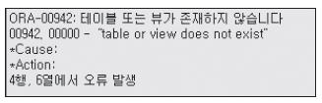
3.3 뷰의 삭제
기본 문법
DROP VIEW 뷰이름 [ ,...n ];
질의 4-23 앞서 생성한 뷰 vw_Customer를 삭제하시오.
DROP VIEW vw_Customer;
<결과 확인>
SELECT *
FROM vw_Customer;

Slide 8
연습문제 풀이
6. 다음에 해당하는 뷰를 작성하시오. 데이터베이스는 마당서점 데이터베이스를 이용한다.
(1) 판매가격이 20,000원 이상인 도서의 도서번호, 도서이름, 고객이름, 출판사, 판매가격을 보여주는 highorders 뷰를 생성하시오.
(2) 생성한 뷰를 이용하여 판매된 도서의 이름과 고객의 이름을 출력하는 SQL 문을 작성하시오.
(3) highorders 뷰를 변경하고자 한다. 판매가격 속성을 삭제하는 명령을 수행하시오. 삭제 후 (2)번 SQL 문을 다시 수행하시오.

